Slide 1
Tópicos Especiais em Sistemas de Informação
Prática 3: Introdução à Realidade Virtual e Aumentada

Slide 2

Unity3D + Vuforia

Slide 3
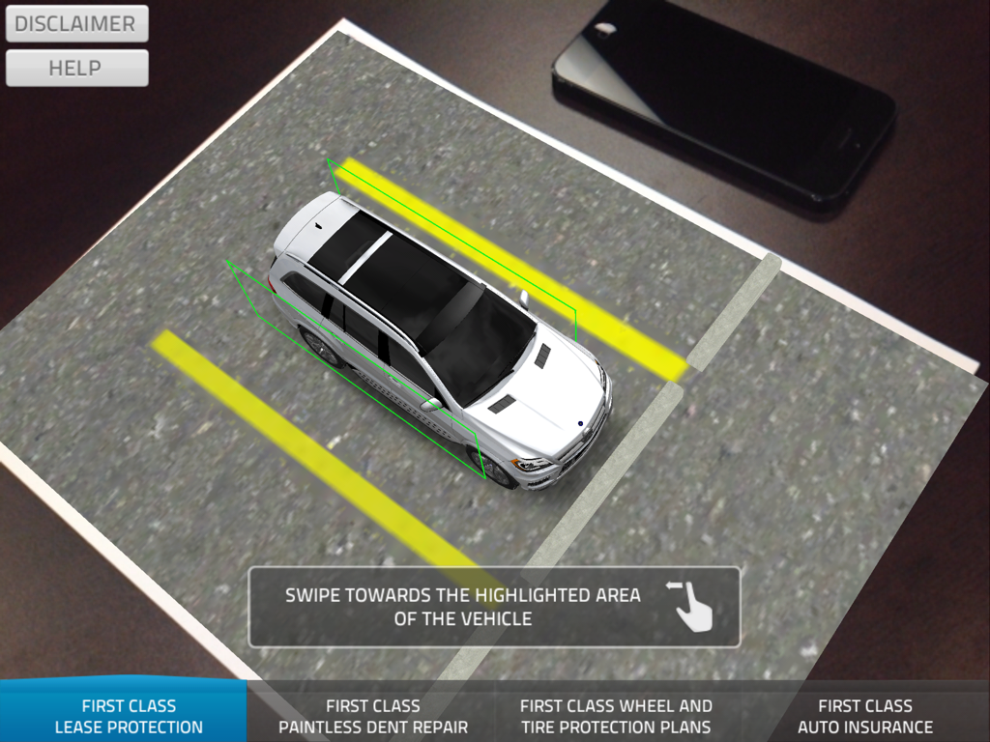
Vuforia
Plataforma de realidade aumentada que controla bases de dados personalizadas por projeto
Gratuita para desenvolvimento / paga para distribuição comercial
Fácil de integrar e utilizar
Utiliza openGL (biblioteca de computação gráfica)

Slide 4
Material
Projeto Prática 2
desert-texture.jpeg
SuperInteressanteMarker.jpg

Slide 5
Criando uma conta no Vuforia
Passo 1: Criar um conta Dev no Vuforia
www.vuforia.com > Dev Portal > Register
Passo 2: Baixar o vuforia para Unity3D do repositório do codelab

Slide 6
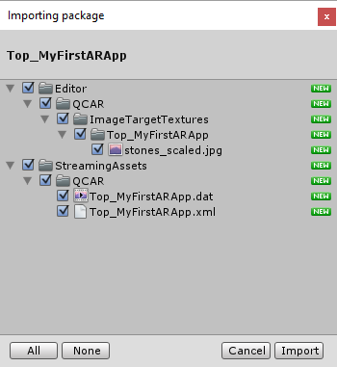
Integrando o Vuforia e Unity3D
Importe o Vuforia no projeto dentro Unity3D
Unity3D > Assets > Import Packages > Custom Package
Selecione vuforia-unity-6-2-10.unitypackage
Pressione import

Slide 7
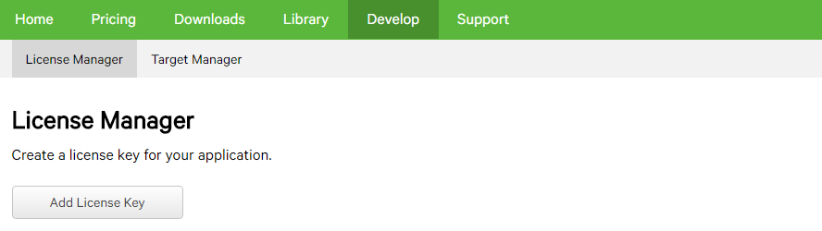
Criando os Marcadores
Passo 3: Criar uma uma chave de licença
www.vuforia.com > Develop > License Manager > Create your first license key
License Type: Development
App Name: ARFirstApp

Slide 8
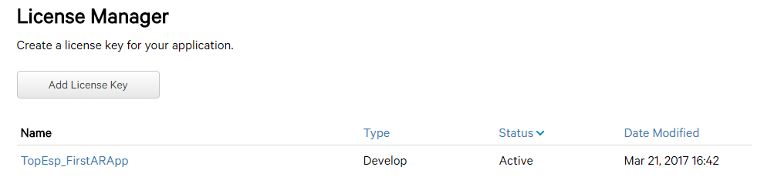
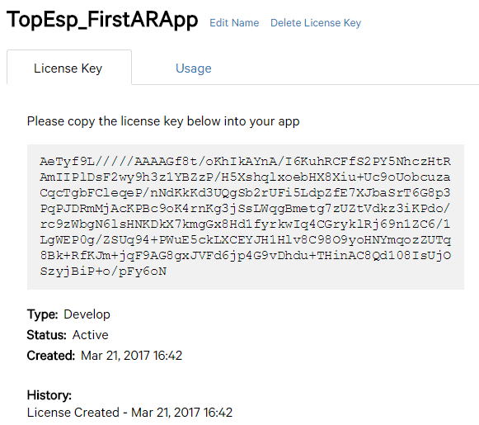
Criando os Marcadores
Passo 3: Copie a licença para o Bloco de Notas
Clique no nome da licença
Copie a key para o bloco de notas

Slide 9
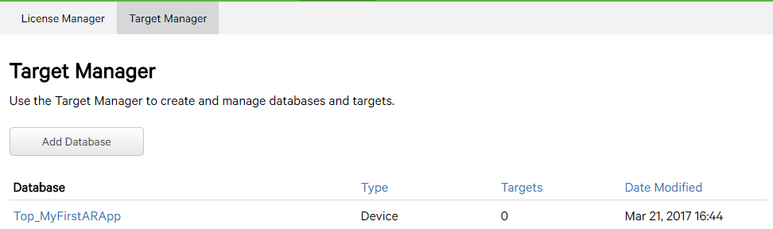
Criando os Marcadores
Passo 4: Adicionar um banco de dados
www.vuforia.com > Develop > Target Manager > Create your first database
Type: Device
Database Name: ARFirstApp

Slide 10
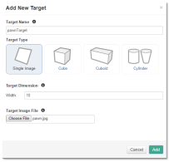
Criando os Marcadores
Passo 5: Adicionar um alvo
www.vuforia.com > Develop > Target Manager > Database Name > Add Target
Taret Name: nome do alvo
Target Type: Single Image
Target Dimensions: unidades relativas de tamanho (não é pixels): entre 5 e 50

Slide 11
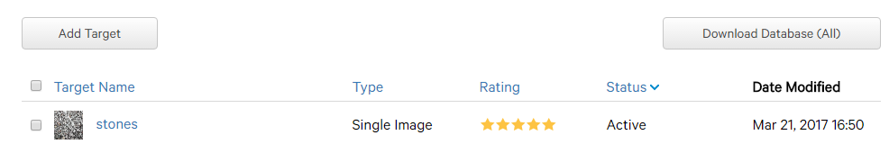
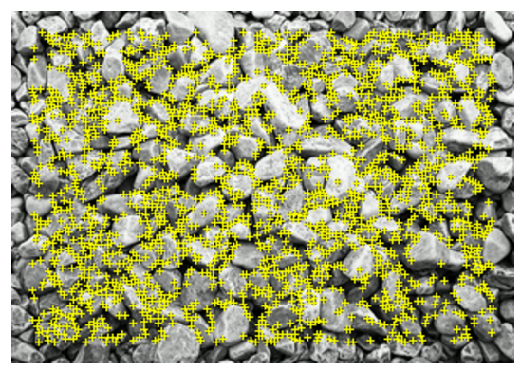
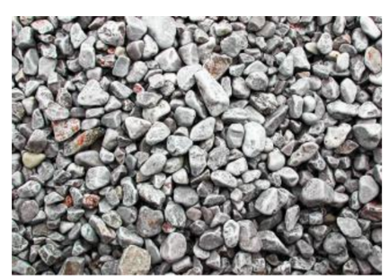
Importante sobre marcadores
A avaliação (Rating) indica a quantidade, qualidade e repetibilidade dos marcadores encontrados na imagem. Quanto maior a qualidade mais fácil será identifica-lo

Slide 12
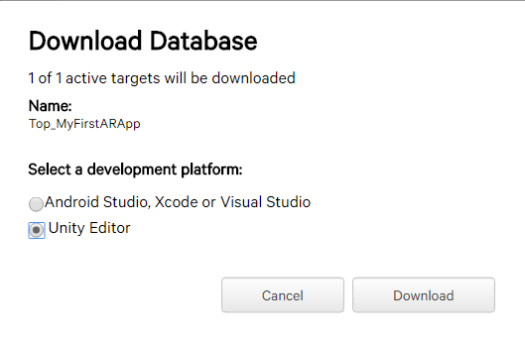
Baixando marcadores para o Unity3D
Select a development platform: Unity Editor
Criar e salvá-lo em uma pasta targets dentro do diretório do projeto

Slide 13
Importando a Base de Dados
Importe o Vuforia no projeto dentro Unity3D
Unity3D > Assets > Import Packages > Custom Package
Selecione Database_FirstApp.unitypackage
Pressione import

Slide 14
Configurando o Projeto Unity3D
Apague a câmera do projeto
Hierarchy > Main Camera (Del)
Inclua uma ARCamera no projeto
Navegue até a pasta Assets / Vuforia / Prefabs
Selecione > ARCAmera e arraste para Hierarchy
Inclua um Target no projeto
Project: Navegue até a pasta Assets / Vuforia / Prefabs
Selecione > ImageTarget e arraste para Hierarchy

Slide 15
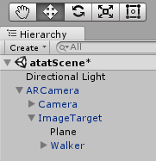
Configurando o Projeto Unity3D
Coloque os Elementos sob o ImageTarget: somente o que estive sob o target é acionado quando a imagem é rastreada
Plano
Walker

Slide 16
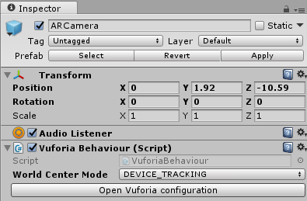
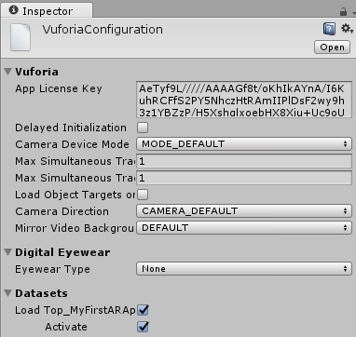
Configure a Licença de Uso
Selecione a ARCamera no projeto
Hierarchy > ARCamera
Abra Vuforia Configuration no Inspector
Copie a Licença da Vuforia que estava no bloco de nota

Slide 17
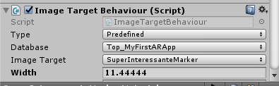
Configurando o Banco de Dados
Conecte a ARCamera no dataset
Selecione ARCamera
Inspector > Open Vuforia Configuration
Datasets
Load DabaseName = True
Activate = True
Conecte o ImageTarget no dataset
Selecione ImageTarget
Inspector > Image Target Behavior
Database = DatabaseName
ImageTargert = ImageName

Slide 18
Pratica 3: Demonstração Realidade Aumentada

Slide 19
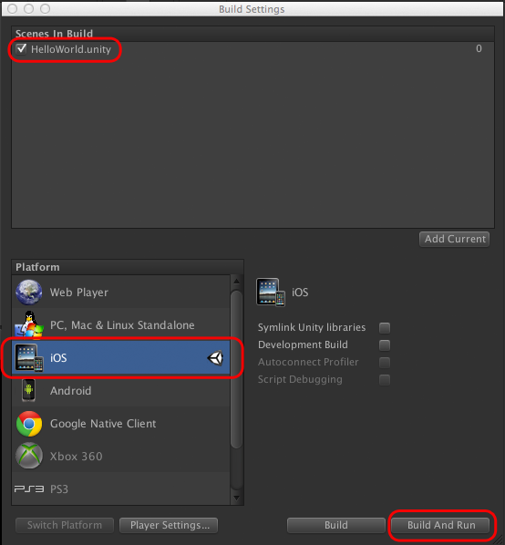
Compilando e distribuindo ...
Selecione a plataforma
Android / iOs (necessário os SDKs instalados
Mande para o aparelho
Conecte o aparelho
Pressione: Build & Run

